Slide 1
Learning Joint 2D-3D Representations for Depth Completion
HyeongJun Kwon

Slide 2
Learning Joint 2D-3D Representations for Depth Completion
Introduction
Relative work
Learning Joint 2D-3D Representations
Notes:
Guided filter의 목적성과 전체 구조 그리고 method 마지막으로 computational efficiency에 대해 설명하겠습니다.

Slide 3
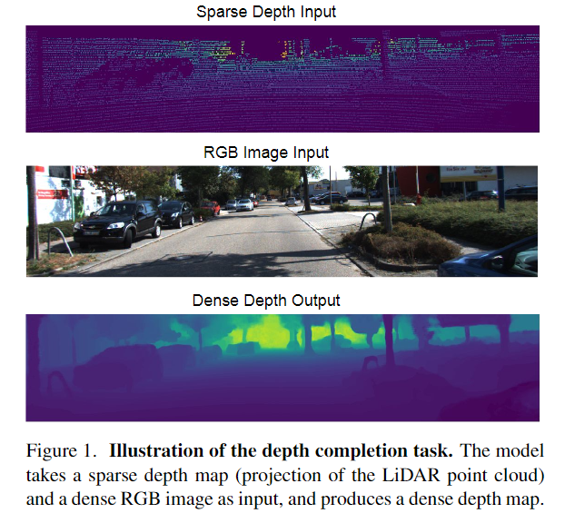
Learning Joint 2D-3D Representations for Depth Completion
1. Introduction
What is depth completion?
Notes:
해당 논문 소개에 앞서서 depth completion에 대한 이야기를 하겠습니다. Depth completion은 lidar와 같은 active sensor를 이용한 sparse dense observation은 실생활에 사용하기에는 부정확한 점이 많았고 더 dense한 sensor를 쓰는 것은 cost가 큰 일이고 이를 해결하기위해 dense한 information을 가지고 있는 2d image와 sparse dense map을 가지고 dense depth map을 만드는 것이 depth completion의 방법 중 하나이며 해당 논문도 이와 같은 방법을 제시합니다.
기존의 방법들은 3d point cloud를 2d space에 projection하는 방법을 사용했는데 이는 distortion이 심해서 3d geometric clue를 포착하기 어려웠습니다.
저자는 이러한 점들을 2d와 3d를 fuse하는 것으로 간단하지만 효율적인 모델을 제시하였습니다.

Slide 4
Learning Joint 2D-3D Representations for Depth Completion
2. Relative works
Depth estimation from RGB data
Depth completion form RGBD data
Notes:
첫 번째로 depth estimation은 2d rgb data로 depth를 estimation하는 방식입니다. 하지만, depth information의 부재로 높은 품질의 dense depth를 만들기 어렵다는 단점이 있었습니다.
두 번째로 depth completion from rgbd data는 해당 논문도 포함되는 작업입니다. 기존의 방식들은 더 나은 network architecture나 context, prior information을 이용하는 방식이었는데 저자가 제시하는 방법은 representation을 더욱 잘 배우는 것으로 sota의 성능을 내었씁니다.

Slide 5
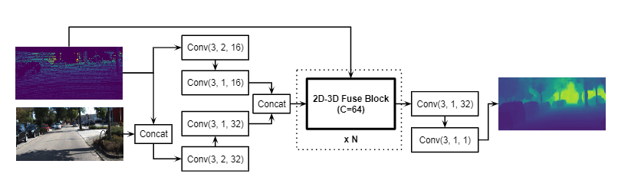
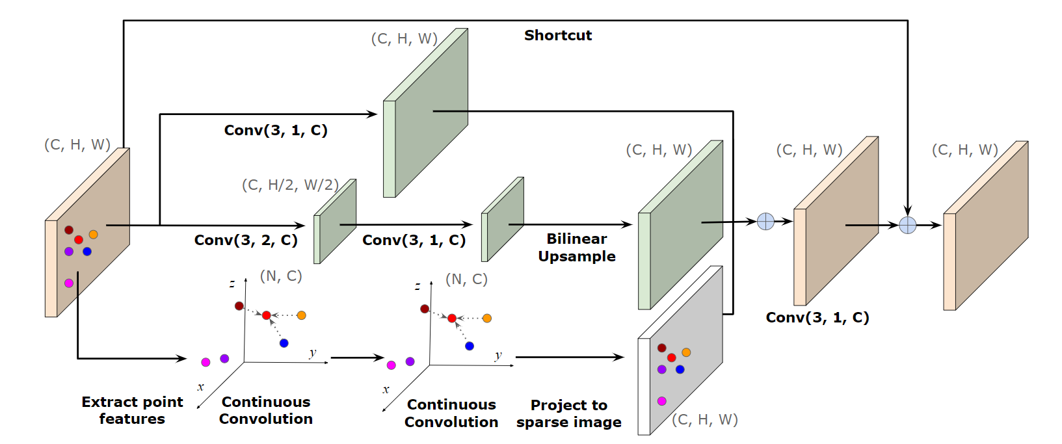
Learning Joint 2D-3D Representations for Depth Completion
3. Learning Joint 2D-3D Representations
Notes:
해당 network는 2개의 representation의 이득을 취하는 방식입니다.
간단히 network의 소개를 하겠습니다.
첫 번째 figure는 depth completion을 하는 전채 진행도이며 두 번째 figure는 2d-3d fuse block입니다.
Shortcut을 제외하면 크게 두가지의 branch가 있는데 첫 번째 branch는 appearance feature를 extracting하는 branch이며 두 번째 branch는 contiunous convolution을 이용한 geometric dependecy를 sparse 한 point에서 뽑아내는 branch입니다.
이러한 fuse block은 joint representation을 배울 수 있게하며 간단하다는 장점이 있습니다.
다음 장 부터 2d – 3d fuse block에 대하여 설명하겠습니다.

Slide 6
Learning Joint 2D-3D Representations for Depth Completion
3. Learning Joint 2D-3D Representations
3.1. 2D-3D Fuse Block
Notes:
첫 번째로 설명할 branch는 multi scale 2d conv net입니다. 이 network는 두 가지의 stride convolution network로 구성이 됩니다. 이 network를 통해 multi scale feature를 뽑아내고 결과적으로 appearance feature를 구성합니다. 아웃풋은 input과 동일하게 CxWxH의 형태입니다.

Slide 7
Learning Joint 2D-3D Representations for Depth Completion
3. Learning Joint 2D-3D Representations
3.1. 2D-3D Fuse Block
Notes:
두 번째 branch인 3d contiunous conv net입니다.
두 개의 continuous convolution을 통해 2d space로 projection 시켜 줍니다.
해당 network를 통해 3d metric space상에서의 geometric feature를 학습합니다.

Slide 8
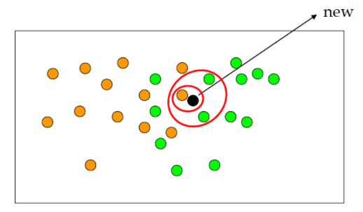
Learning Joint 2D-3D Representations for Depth Completion
3. Learning Joint 2D-3D Representations
3.1. 2D-3D Fuse Block
Notes:
다 아시겠지만 k nearest neighbors에 대해 간략하게 설명하고 continuous conv를 설명하겠습니다. Knn은 새로운 sample이 주어졌을때 근처의 data들을 이용하여 해당 sample을 예측하는 방법론입니다.
Classification을 예로 들면 k =1일 경우 주황색으로 분류가 되고 3일 경우 녹색으로 분류가 된다고 생각하면 됩니다.
기존의 model을 학습시켜 예측을 진행하는 model based learning과 다르게 instance-based learning입니다. 이제 이 knn을 이용한 continuous convolution을 설명하겠습니다.

Slide 9
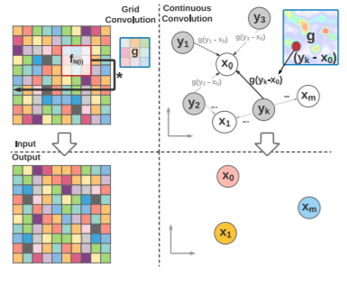
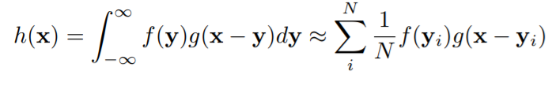

Learning Joint 2D-3D Representations for Depth Completion
3. Learning Joint 2D-3D Representations
3.1. 2D-3D Fuse Block
Notes:
Continuous convolution network는 일반 grid convolution과 다르게 cnn + knn의 형태라 생각하면 됩니다. 해당 figure를 통해 이해하면 grid convolution에서 pixel의 neighbor은 근접 pixel들이지만 continuous conv에서는 knn을 통해 인접 pixel을 정의합니다.
이 때 사용되는 distance는 euclidian distance를 이용하여 knn을 구합니다.
첫 번째 equation이 parametric continuous cnn에서 소개한 식인데 기존의 컨볼루션식이랑 동일하다는 것을 알 수 있습니다.
두 번째식이 본 논문에서 사용한 pcnn의 식인데 각각의 notation을 살펴보면 다음과 같습니다. W는 weight matrix이며 distance는 mlp를 weighting function으로 사용하여 parameterization을 시켜줍니다. 그리고 kernel과 하다마르 product를 이용하여 아웃풋을 뽑습니다.
이게 ccn입니다.

Slide 10
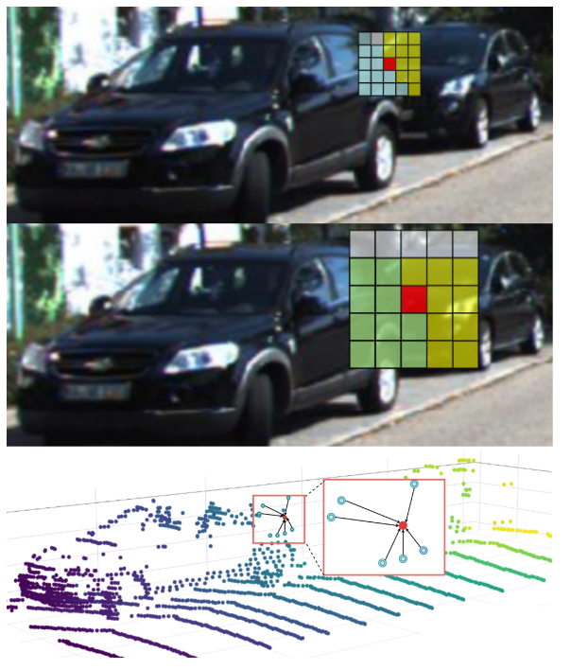
Learning Joint 2D-3D Representations for Depth Completion
Notes:
간단하게 grid conv와 continuous conv의 차이에 대해 보겠습니다. Receptive field를 살펴보면 grid conv는 near car와 distant car가 동시에 포함되지만 cc는 geometric correalation을 이용해 near car의 정보만이 사용되는 것을 알 수 있습니다.
이제 2d conv를 통해 우리는 image feature를 얻고 contiunous conv를 통해 neighbors를 찾아서 이를 fusion하여 결과를 얻으면 됩니다.
이런 방식은 2d conv만을 이용한 방식에서는 non-smooth representation에 대해서 취약한 점을 보였던 반면에 저자의 접근 방식은 3D 공간에서 geometric feature를 활용하여보다 정확한 모양 재구성을 위해 non-smooth representation을 캡처 할 수있는 potential을 가지고 있습니다.

Slide 11
Learning Joint 2D-3D Representations for Depth Completion
3. Learning Joint 2D-3D Representations
3.2. Stack 2D-3D Fuse Blocks into a Network
Notes:
Fuse block을 이용하여 depth completion network를 구성한 모습입니다. 이러한 fuse block을 많이 사용할 수록 network를 large scale context와 local scale clues 그리고 geometric , appearance feature를 잡을 수 있습니다.

Slide 12
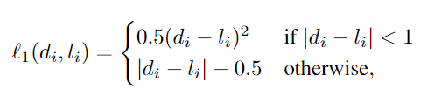

Learning Joint 2D-3D Representations for Depth Completion
3. Learning Joint 2D-3D Representations
3.3. Learning and Inference
Notes:
Objective function은 모든 pixel에 대하여 l1, l2 loss를 weighted sum하여 구성합니다.
감마는 balance coefficient입니다.
Training과 inference 시에 필요한 nn의 index들은 사전에 구해둬서 과정을 진행합니다. Prediction을 구한 다음에는 post-processing을 필요없습니다.

Slide 13
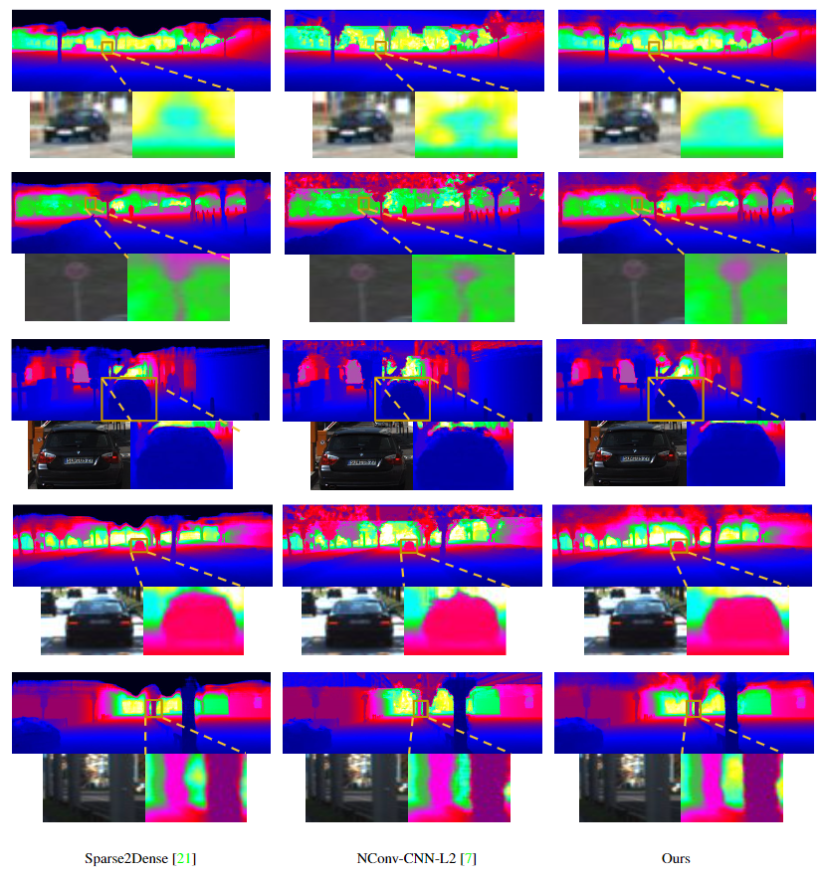
Learning Joint 2D-3D Representations for Depth Completion
Notes:
결과 사진입니다. 해당 논문은 기존의 방식들과 다르게 multiple level에서 2d, 3d image의 joint representation을 통해 성능을 올린 방식을 제시하였으며 이를 통해 sota를 갱신하였다는 점이 특징입니다.
이상.!

